Slide 1
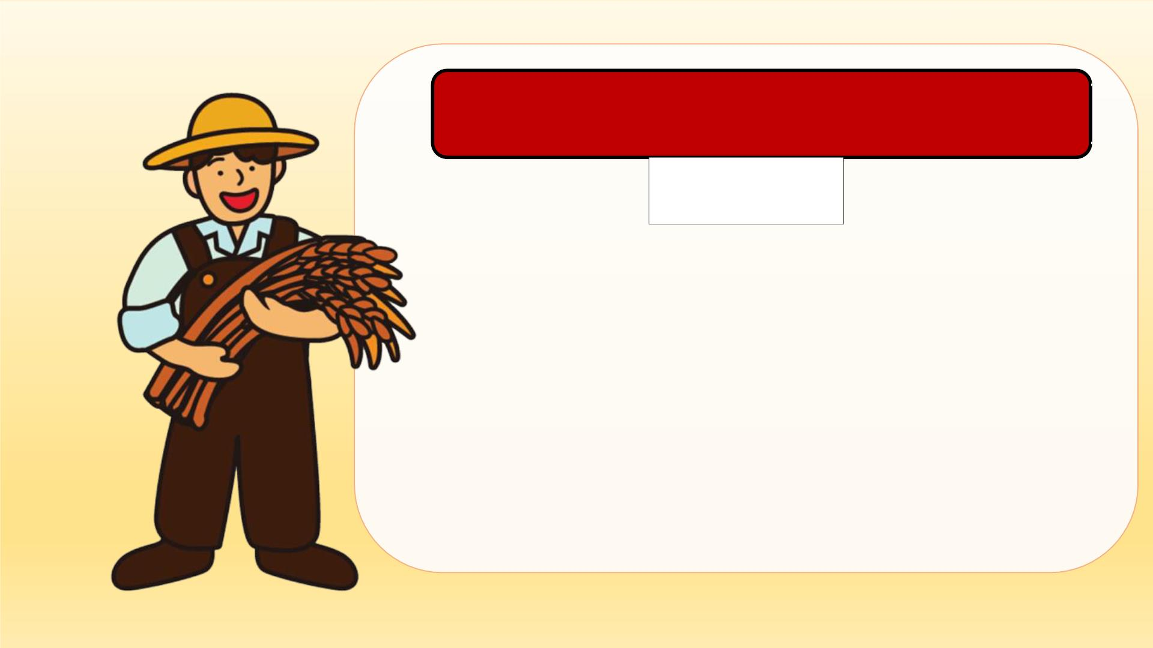
Hoạt động trải nghiệm
BÀI 28
Cảnh đẹp
quê em

Slide 2

Khởi
động

Slide 3
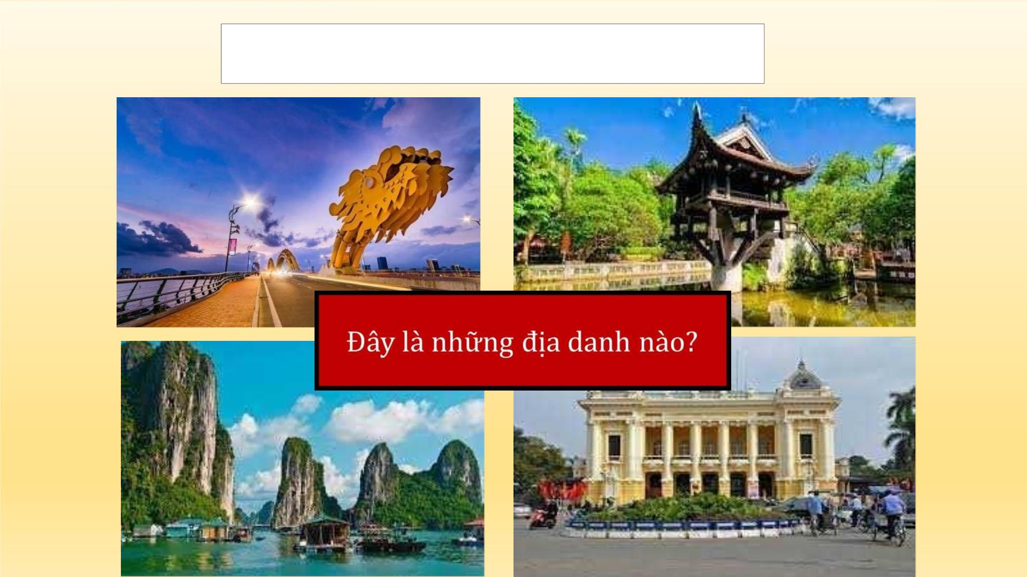
Quan sát tranh

Slide 4
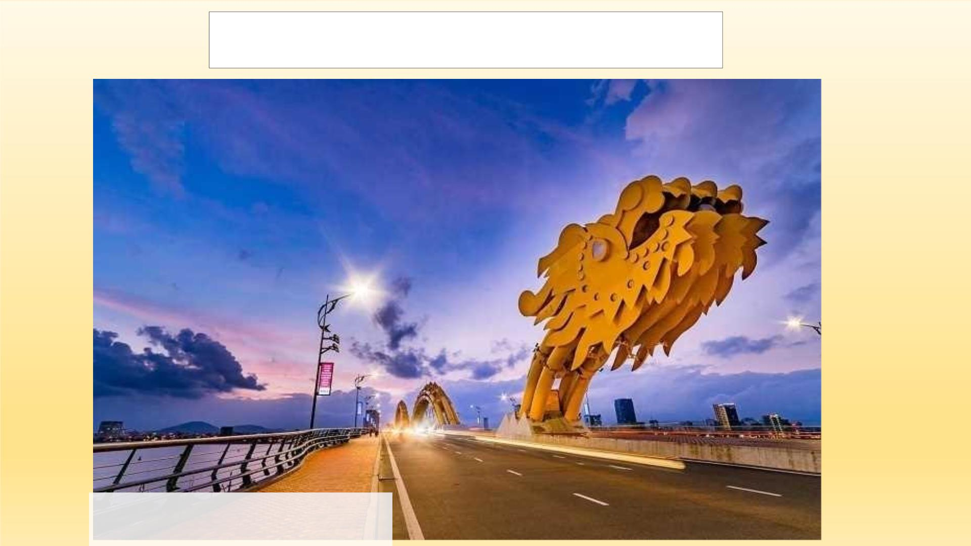
Quan sát tranh
Cầu Rồng – Đà
Nẵng

Slide 5
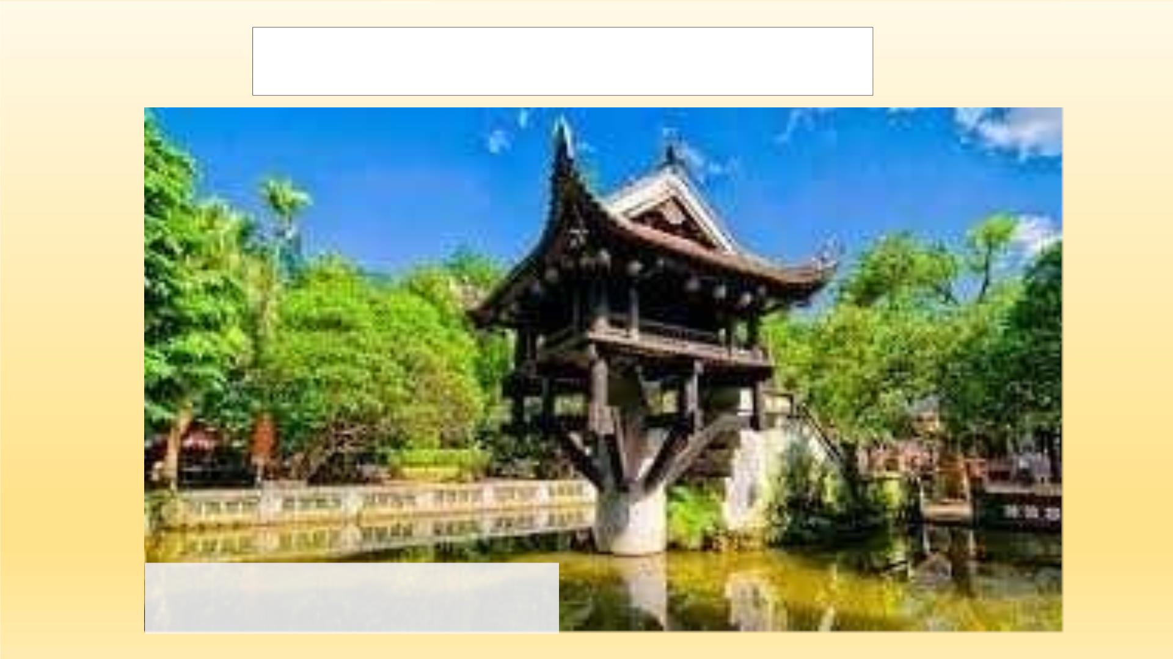
Quan sát tranh
Chùa Một Cột – Hà
Nội

Slide 6
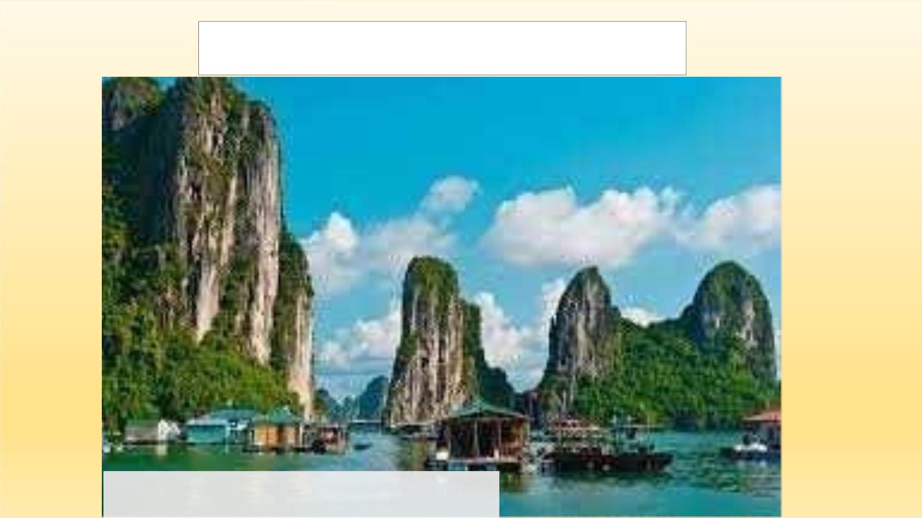
Quan sát tranh
Vịnh Hạ Long – Quảng
Ninh

Slide 7
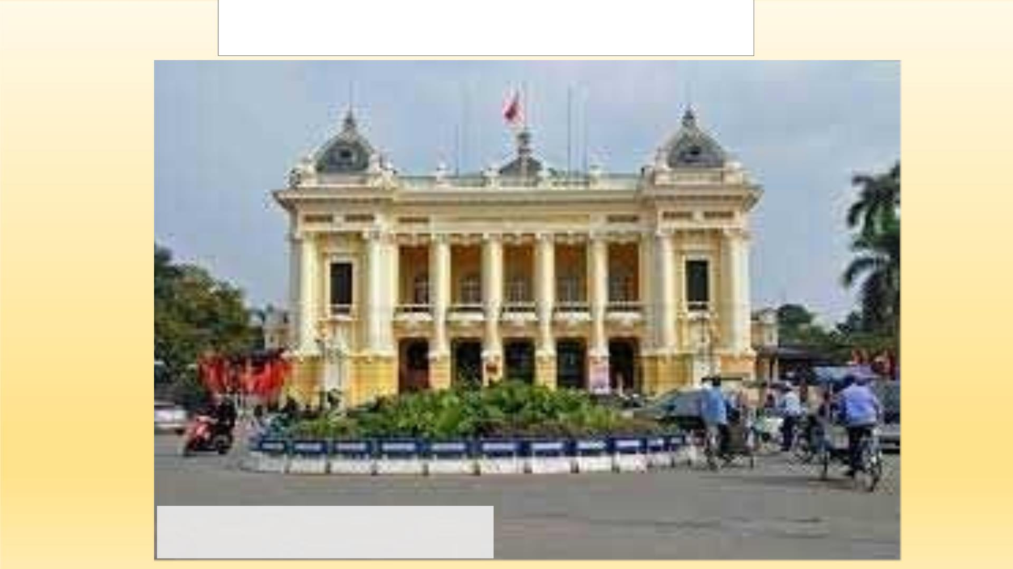
Quan sát tranh
Nhà hát lớn – Hà
Nội

Slide 8
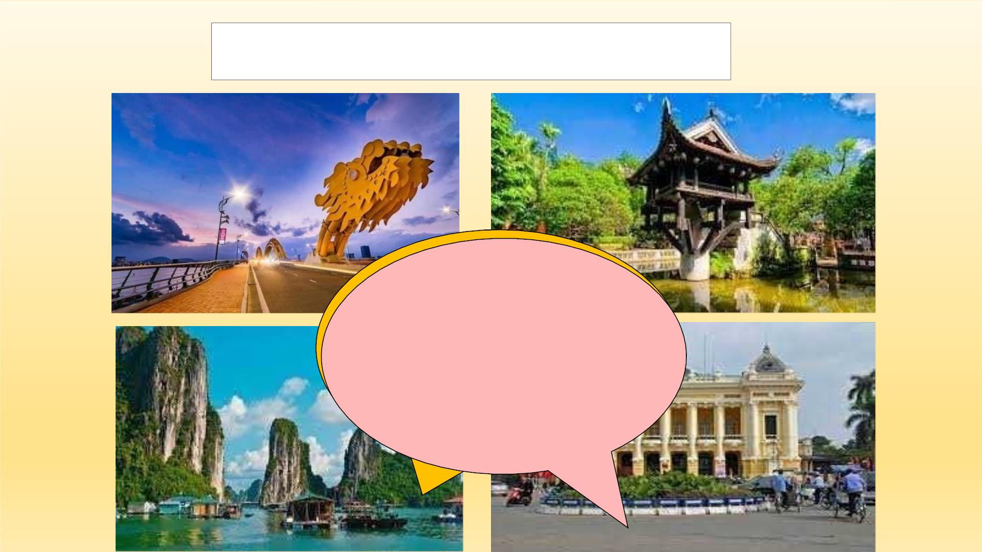
Quan sát tranh
Em có cảm nhận
gì về những cảnh
đẹp này?

Slide 9
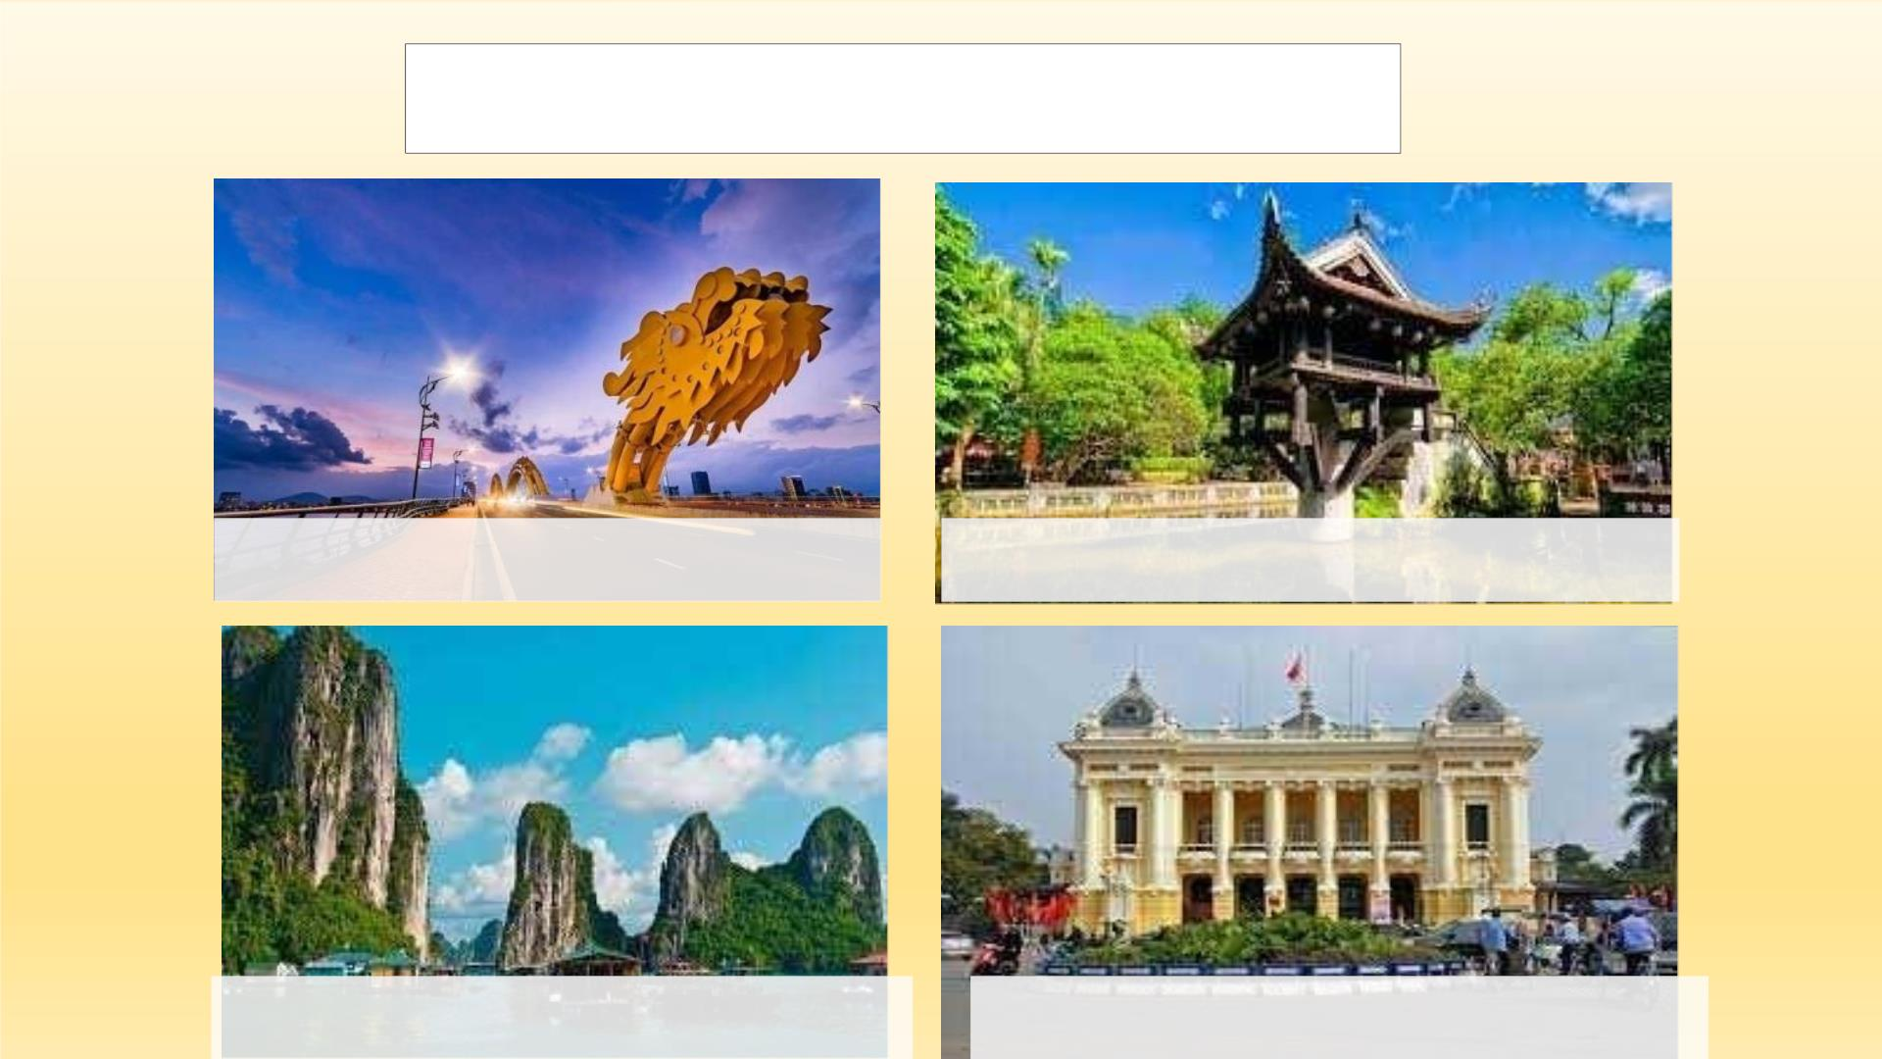
Quan sát tranh
Cầu Rồng – Đà Nẵng
Chùa Một Cột – Hà Nội
Vịnh Hạ Long – Quảng
Ninh
Nhà hát lớn – Hà Nội

Slide 10

Đoán tên cảnh đẹp quê hương
Học sinh mô tả những cảnh đẹp
nổi tiếng ở quê hương mình bằng
cách nêunhững đặc điểm của cảnh
đẹp đó hoặc đưa tranh giới thiệu
cho các bạn cùng đoán

Slide 11

Đoán tên cảnh đẹp quê hương

Slide 12

Đoán tên cảnh đẹp quê hương

Slide 13
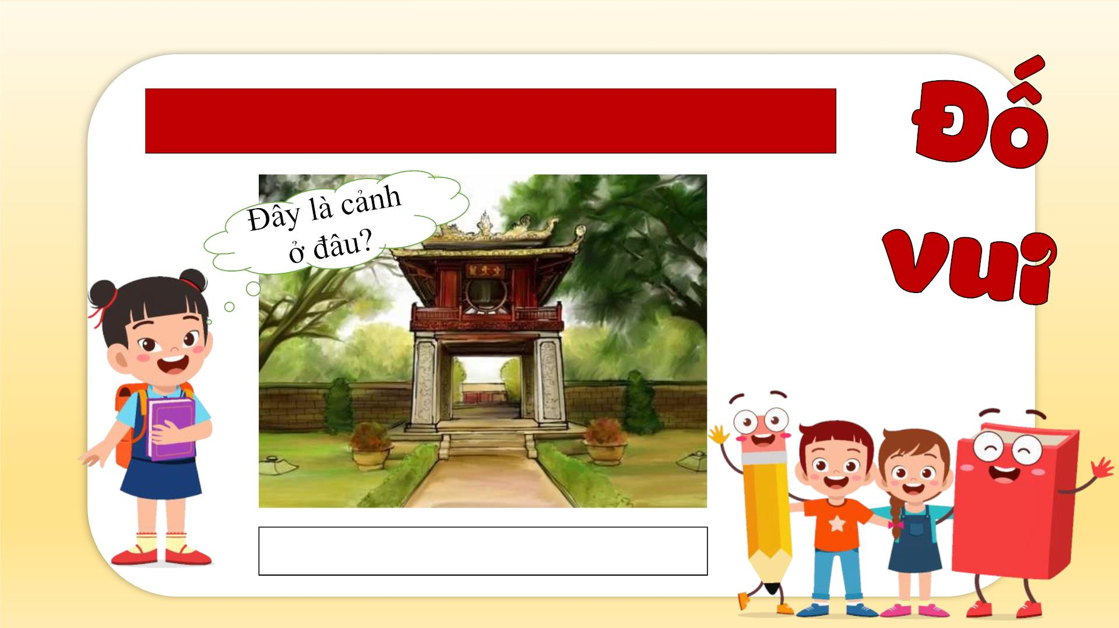
Đoán tên cảnh đẹp quê hương
Văn miếu-Quốc Tử Giám

Slide 14

Đoán tên cảnh đẹp quê hương
Lăng Bác

Slide 15
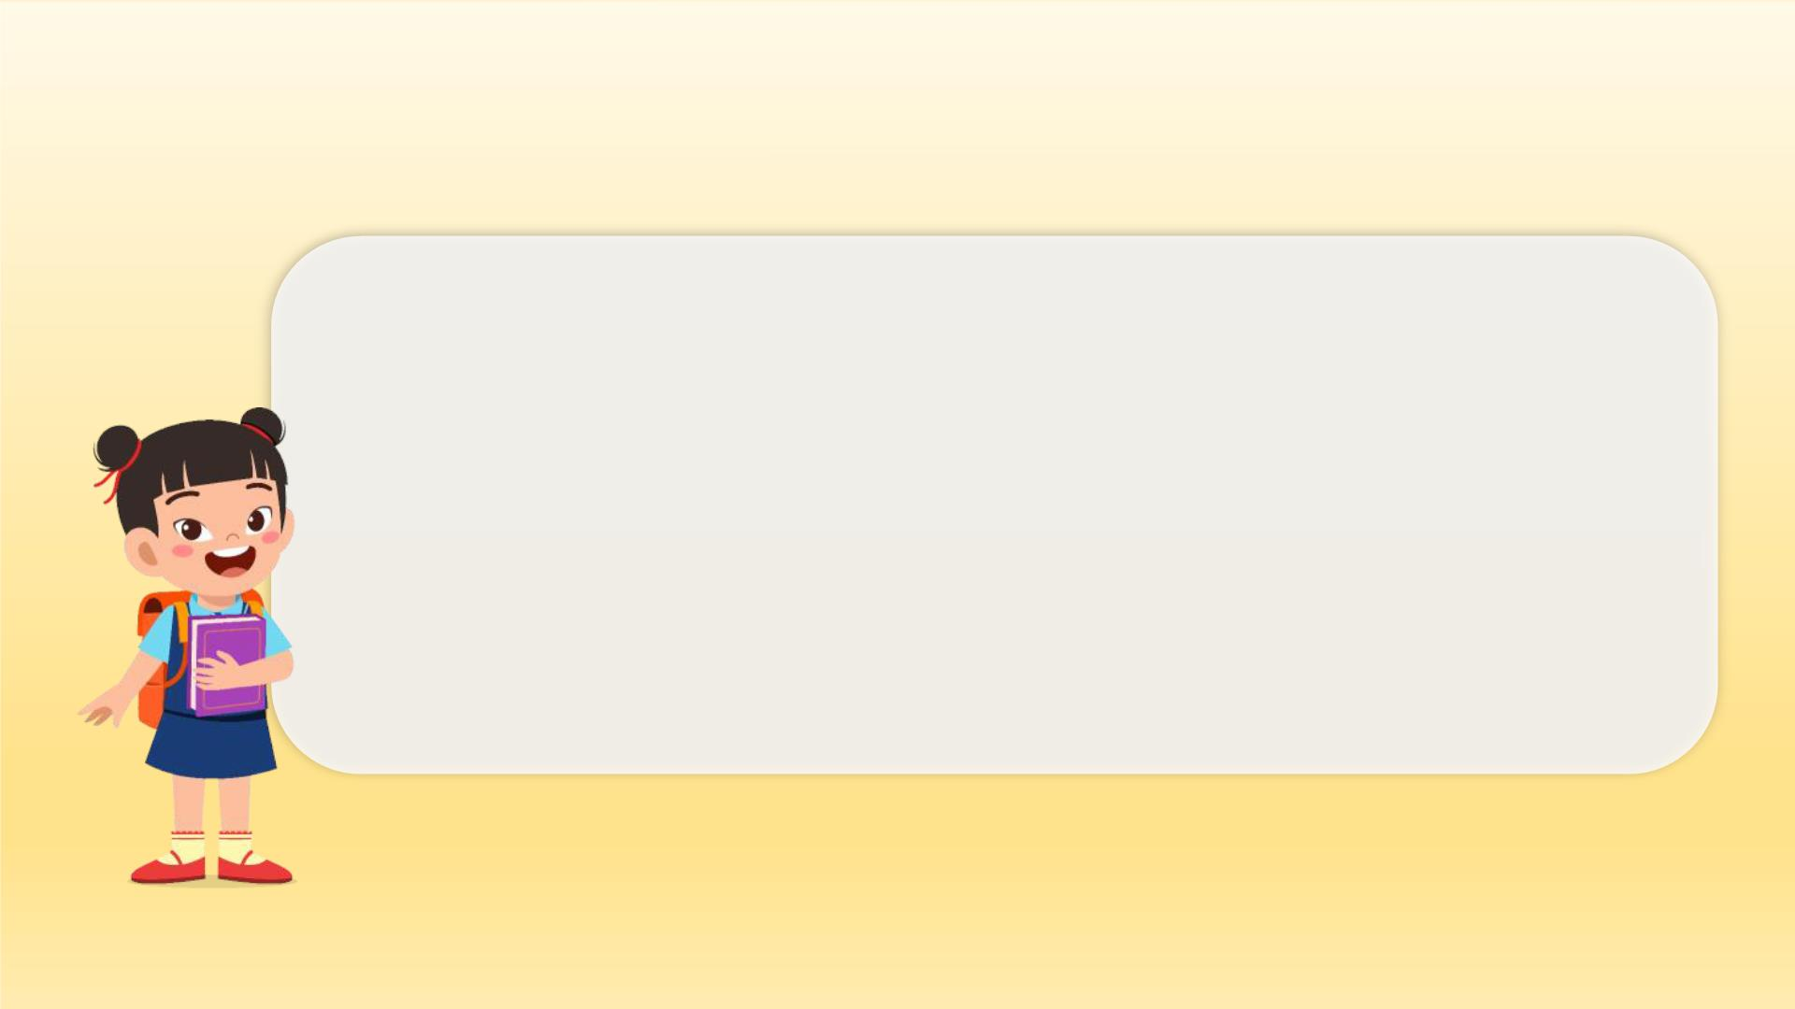
Kể tên những cảnh đẹp của thủ đô Hà Nội.

Slide 16
Mỗi địa phương, miền quê đều có những
danh lam thắng cảnh của mình. Em sống ở
nơi nào thì cần hiểu về phong cảnh của nơi
đó. Chúng ta rất tự hào về cảnh đẹp của
quê hương.

Slide 17
Khám
phá

Slide 18
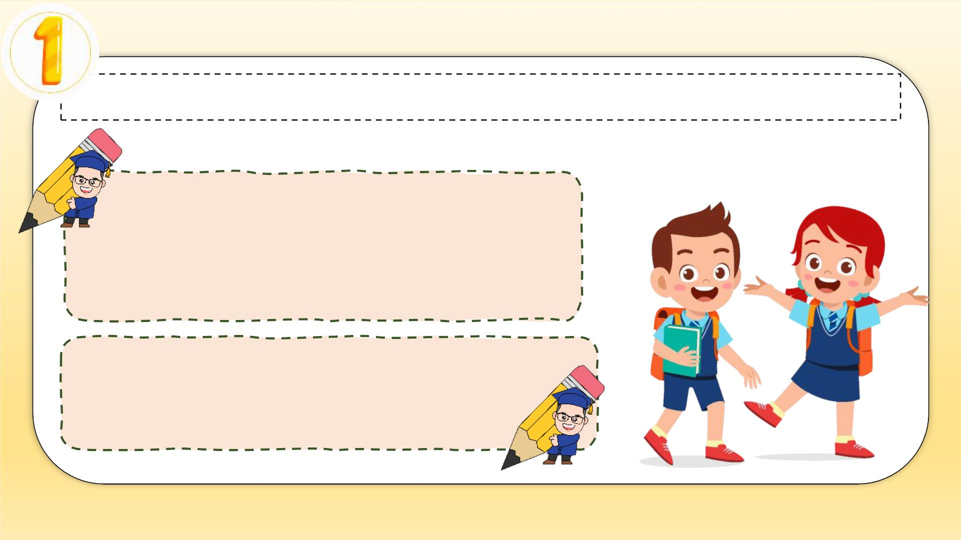
Xây dựng kế hoạch tham quan một cảnh đẹp quê hương
Thảo luận theo tổ
Các em hãy chọn ra một địa điểm
tham quan ở quê hương mà các em
muốn đi nhất
Hãy mô tả những hoạt động mà e
muốn làm tại địa điểm đó

Slide 19
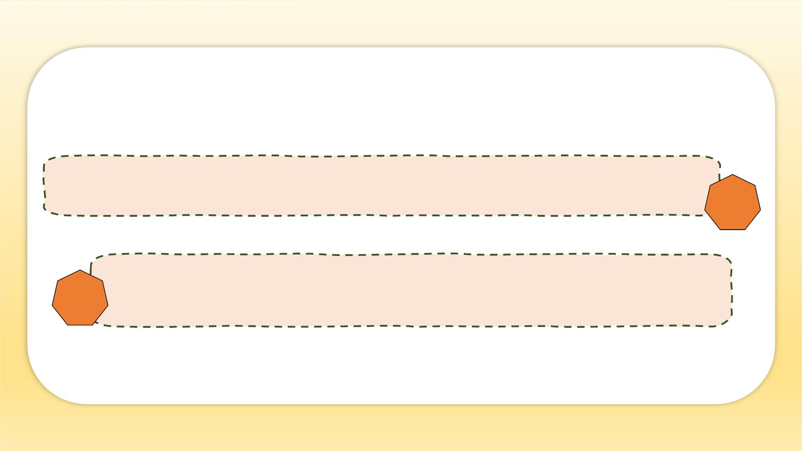
TIÊU CHÍ LỰA CHỌN
Địa điểm không quá xa, đi xe trong khoảng 30 đến 45 phút
1
2
An toàn cho mọi người, tránh xa các khu vực sông, nước

Slide 20
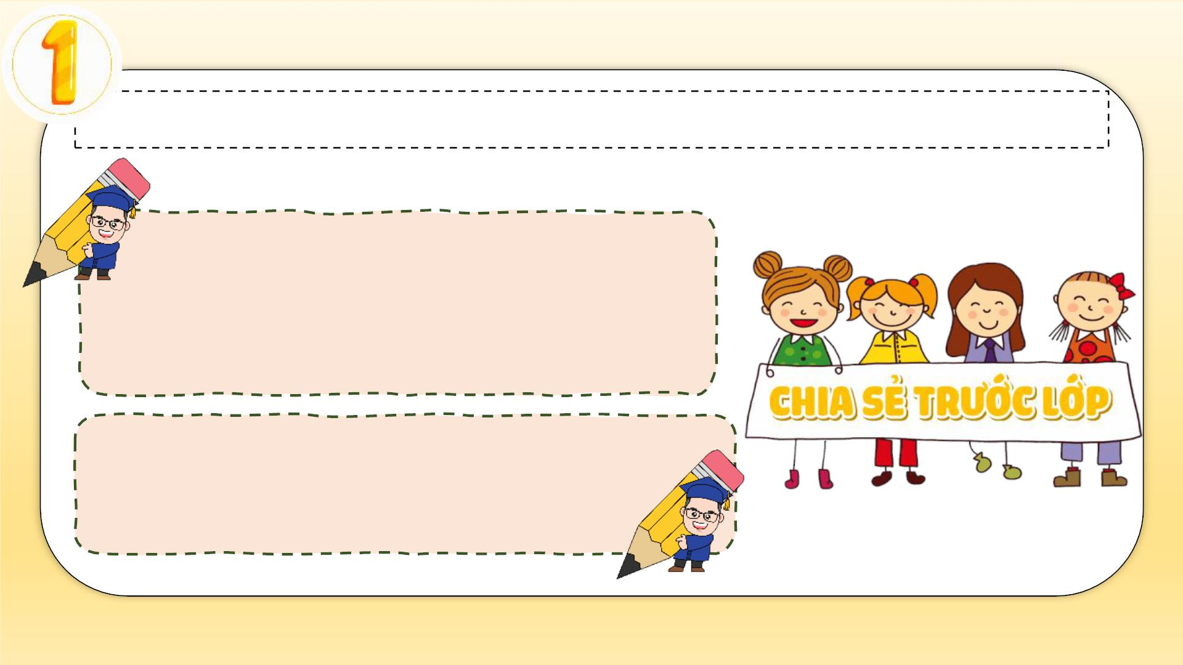
Xây dựng kế hoạch tham quan một cảnh đẹp quê hương
Các em hãy chọn ra một địa điểm
tham quan ở quê hương mà các em
muốn đi nhất
Hãy mô tả những hoạt động mà e
muốn làm tại đia điểm đó

Slide 21
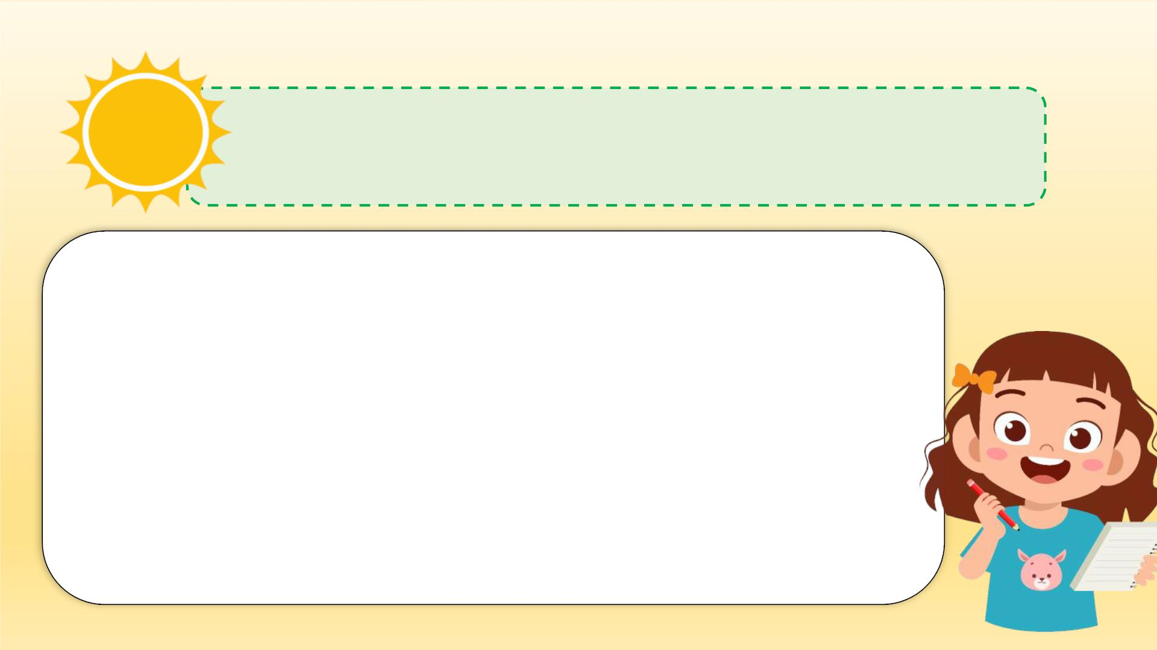
Khi đi tham quan, chúng ta cần:
Đồ dùng cá nhân mang theo: Trang phục phù
hợp – giày thể thao, dép quai hậu; bình nước;
mũ nón; kính (nếu cần); kem chống nắng (nếu
cần); sổ, bút để ghi chép; đồ ăn nhẹ như bánh,
sữa; túi nhựa đựng rác; giấy ăn…

Slide 22
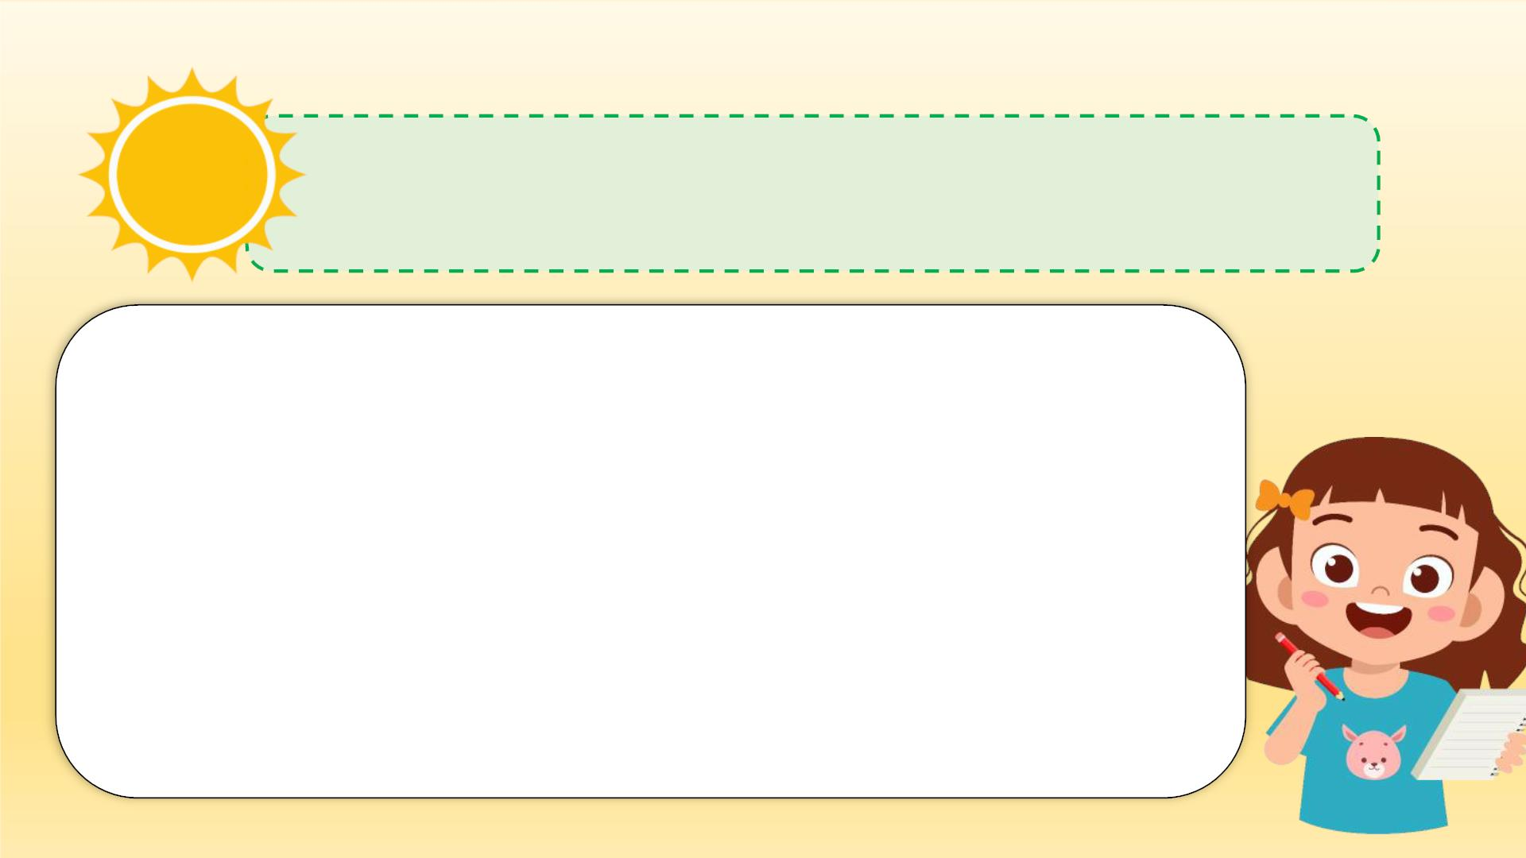
Khi đi tham quan, chúng ta cần:
• Cách nhận ra các thành viên trong tổ để
không đi lạc: đeo ruy-băng màu vào cổ tay
các thành viên mỗi tổ.
• Ghi vào vở thời gian, địa điểm tập trung.
• Nghe lời thầy, cô; đảm bảo an toàn, không bị
lạc, bị ngã,…

Slide 23
Việc đi tham quan danh lam thắng cảnh cũng
cần được chuẩn bị chu đáo để chuyến đi an
toàn, hiệu quả, có nhiều cảm xúc.

Slide 24
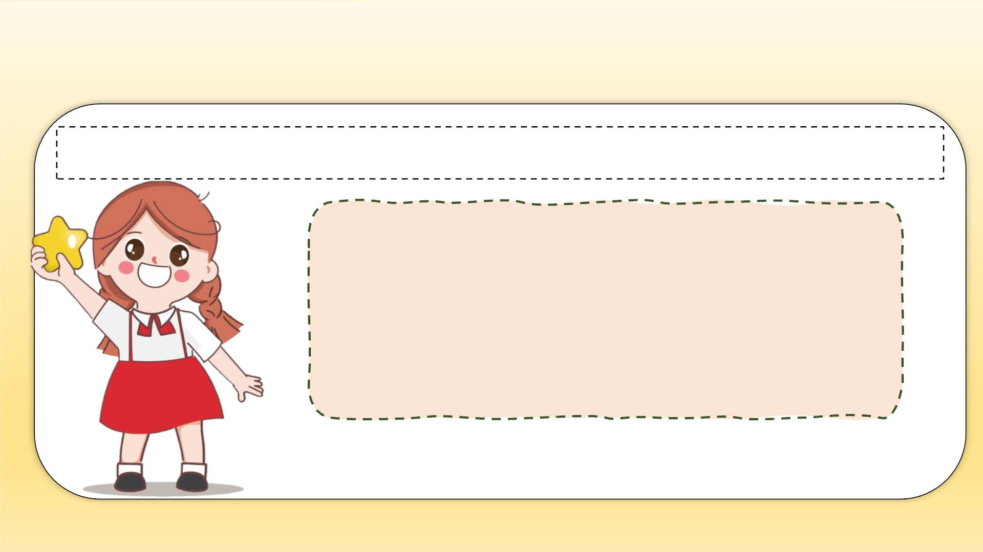
VẬN DỤNG:
Hãy kể với bố mẹ về mong muốn
được đến thăm danh lam thắng
cảnh ở địa phương em

Slide 25
ĐỊNH HƯỚNG HỌC TẬP TIẾP THEO:
Bài sau: Bảo vệ cảnh quan quê em

Slide 26


